Slide 1
课件示例 项目一 新能源汽车维护前准备
任务2 新能源汽车维护作业前准备

Slide 2
导入案例
王先生在 4S 店对车辆进行维护时发现,工位四周设置隔离,工位上铺设有橡胶垫。询问技师后了解到,维护新能源汽车要进行一系列准备,橡胶垫是为保护作业人员安全而专门铺设的绝缘垫,属于场地准备的内容。 那么场地准备还包括哪些内容? 除了场地准备外,还需要进行哪些准备呢?

Slide 3
知识准备
新能源汽车维护场地及工量具准备
1 场地准备
新能源汽车涉及高压电系统，对其维护工位有特殊要求，在对新能源汽车进行高压作业时需要有专用的维修工位，并保持清洁、干燥、通风良好并设置绝缘救援杆等应急救援工具。维修作业前请设置安全隔离警示牌，避免无关人员靠近。

Slide 4
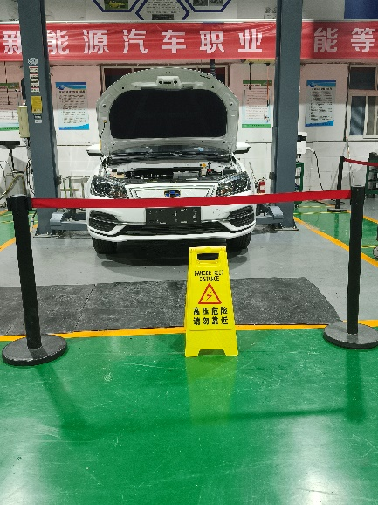
知识准备
1 场地准备
新能源汽车
维护专用工位

Slide 5
知识准备
维护工位配
绝缘救援杆

Slide 6
知识准备
2 人员安全防护套装准备：
安全帽、绝缘手套、耐酸碱手套、护目镜、绝缘鞋等。

Slide 7
知识准备
3 常规检测工具套装准备：万用表、手持式示波器、绝缘测试仪、接地电阻测试仪、电脑诊断仪等。

Slide 8
知识准备
4一体化集成工具套装

Slide 9
知识准备
5油液回收加注机

Slide 10
知识准备
6 冷却液回收加注机

Slide 11
任务实施：步骤一 维护工位检查
1 检查维护工位隔离措施是否完善

Slide 12
任务实施：步骤一 维护工位检查
2 有无高压危险警示牌

Slide 13
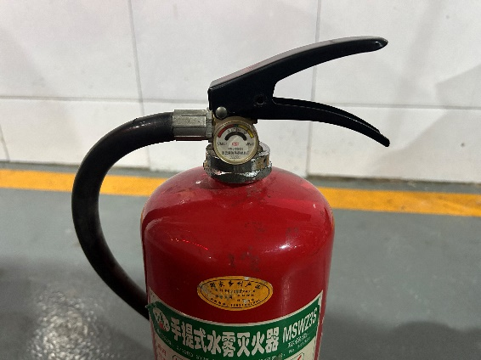
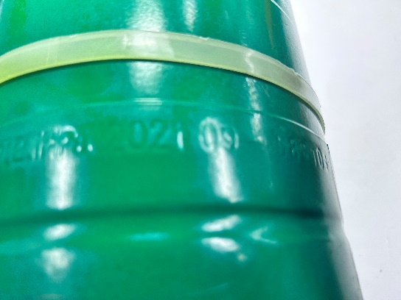
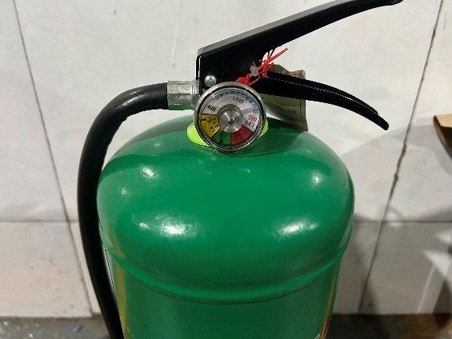
任务实施：步骤一 维护工位检查
3 检查干粉灭火器、水基灭火器是否在有效期，压力是否正常

Slide 14
任务实施：步骤二 车辆检查、外伤、钥匙等
1 四位置检查车辆外观，确认有无外伤或划痕

Slide 15
任务实施：步骤二 车辆检查、外伤、钥匙等
2 检查车车辆位置是否合适，是否能够正常举升车辆

Slide 16
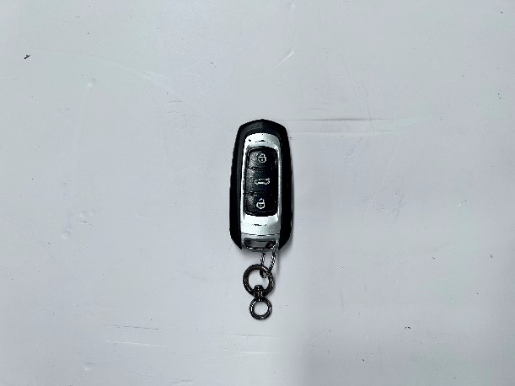
任务实施：步骤二 车辆检查、外伤、钥匙等
3 检查有无车钥匙，并检查车钥匙遥控功能是否正常

Slide 17
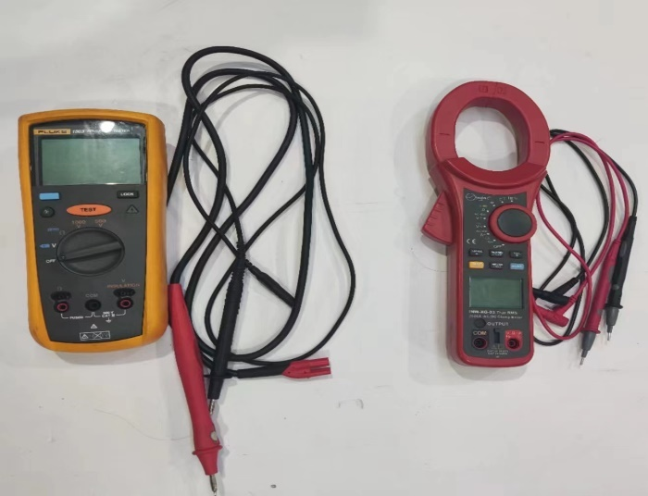
任务实施：步骤三 工具是否到位、工具是否缺失
1 检查有无万用表、绝缘测试仪等

Slide 18
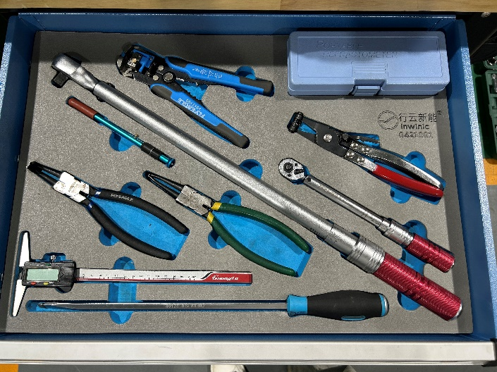
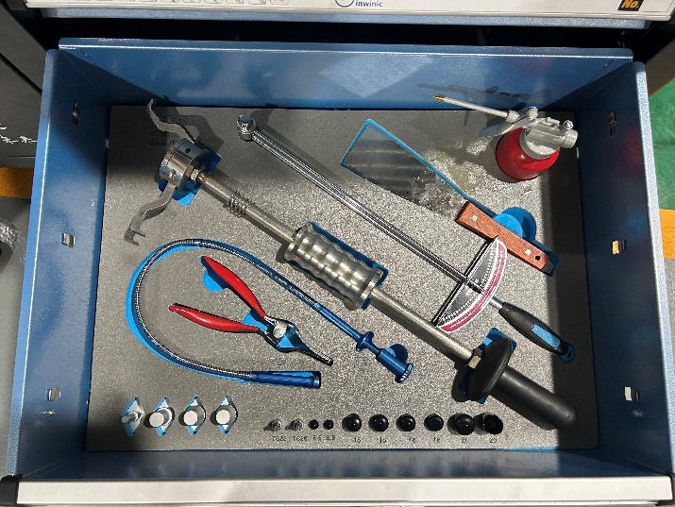
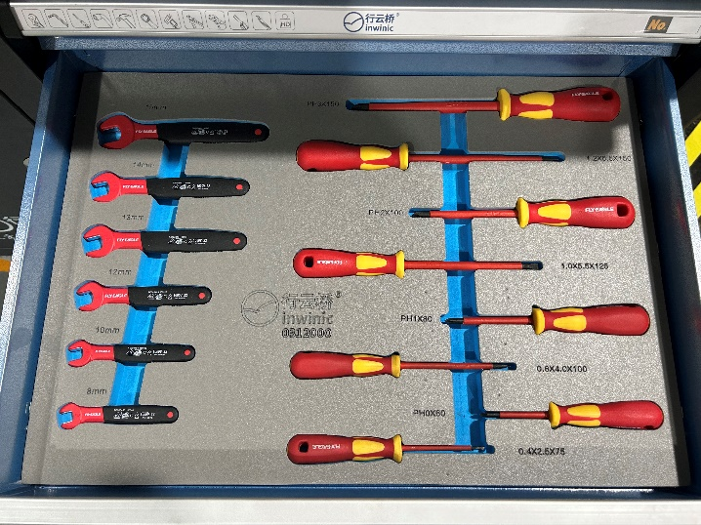
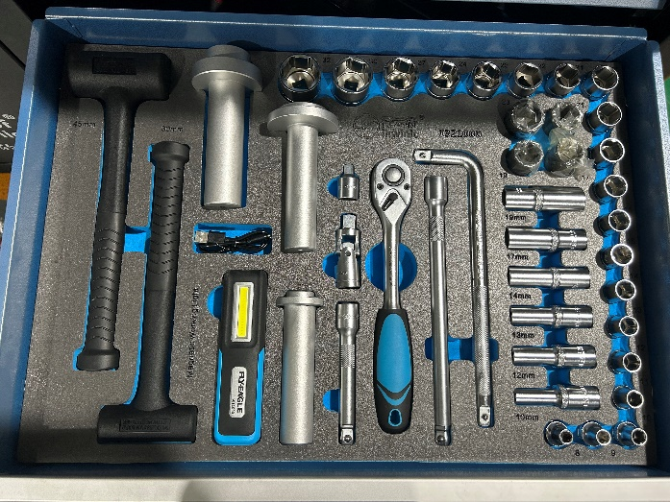
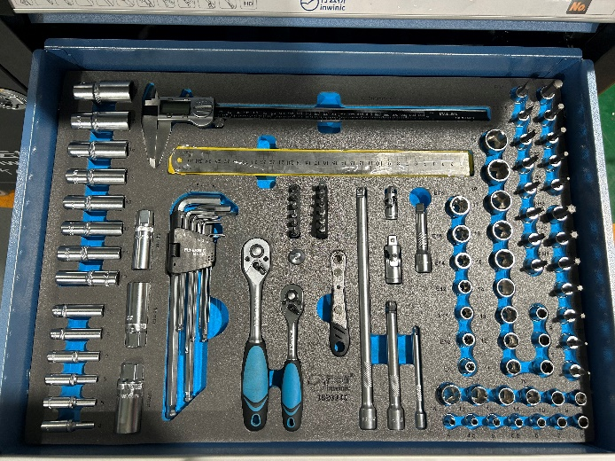
任务实施：步骤三 工具是否到位、工具是否缺失
2 检查有无一体化工量具且工具是否齐全

Slide 19
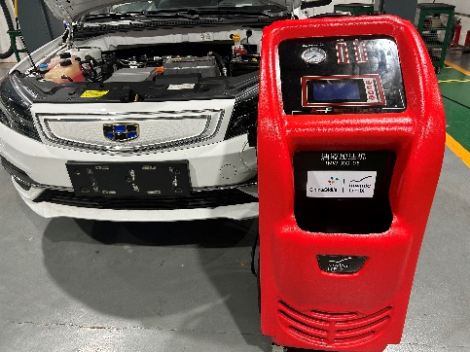
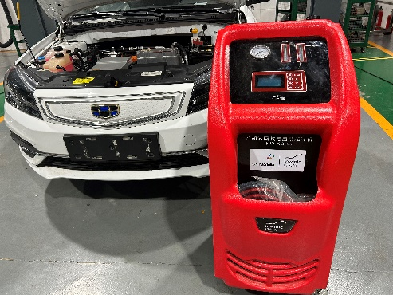
任务实施：步骤三 工具是否到位、工具是否缺失
3 检查油液加注机、冷却液回收加注机且有无异常

Slide 20
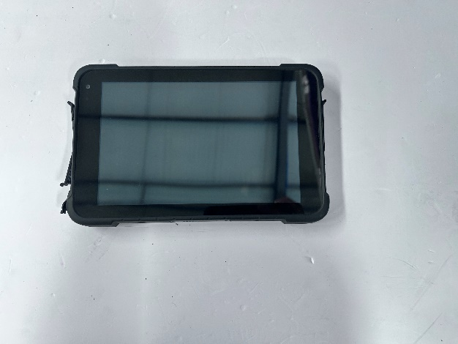
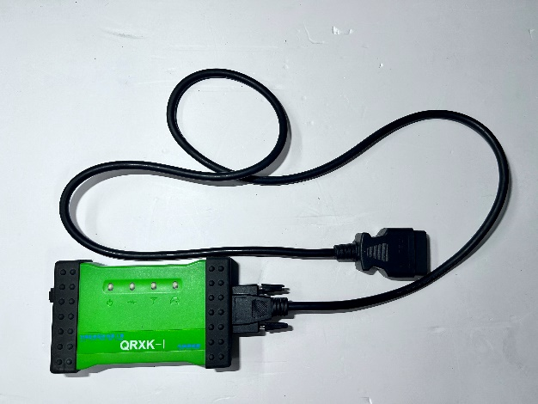
任务实施：步骤三 工具是否到位、工具是否缺失
4 检查检查电脑诊断仪，并开机检查电量是否充足，蓝牙接头是否正常。

Slide 21
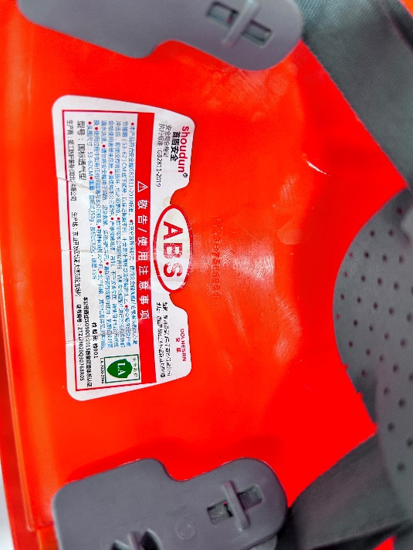
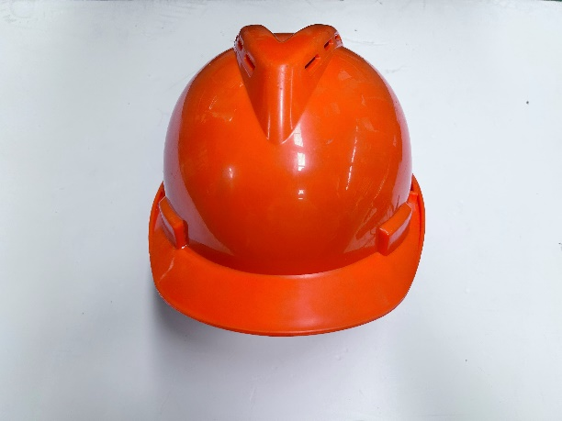
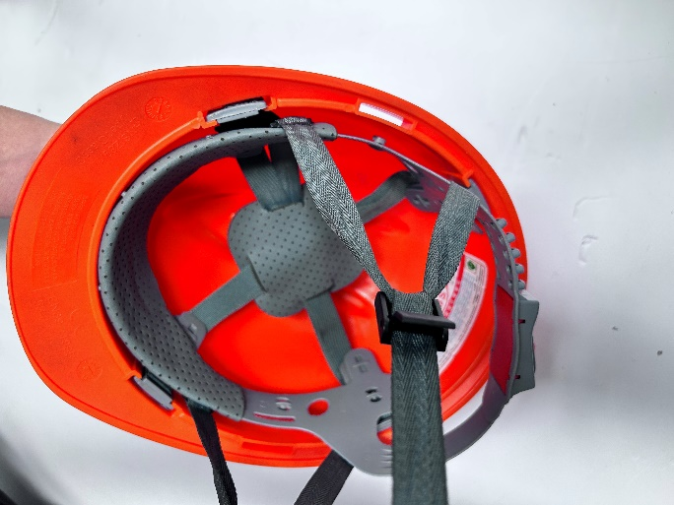
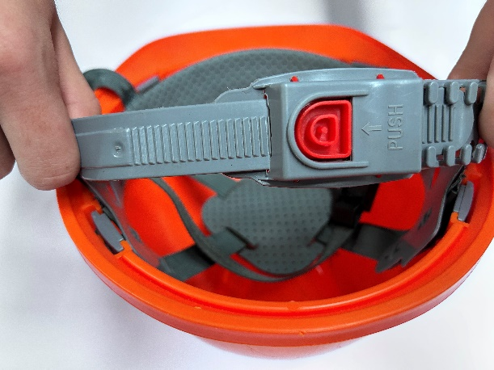
任务实施：步骤四 高压防护用品检查
1 绝缘安全帽检查（外观检查、安全合格证检查、帽带检查、调整装置检查并佩戴）

Slide 22
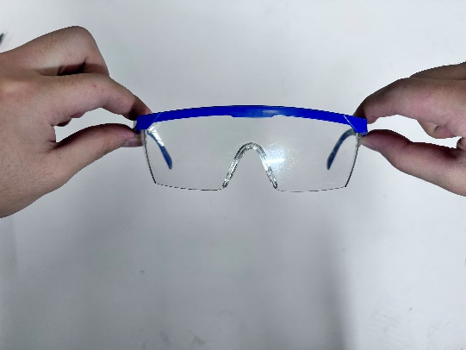
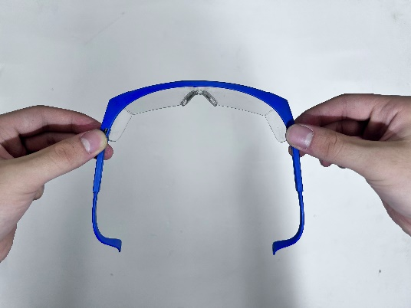
任务实施：步骤四 高压防护用品检查
2 护目镜检查（镜面检查、镜架检查并佩戴）

Slide 23
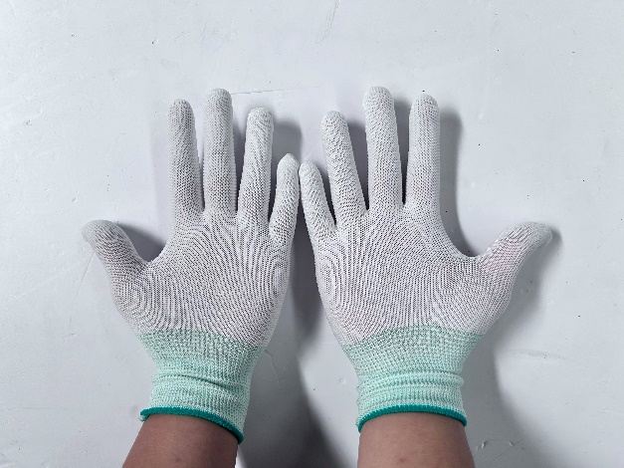
任务实施：步骤四 高压防护用品检查
3 防电池电解液酸碱性手套检查（外观检查并佩戴）

Slide 24
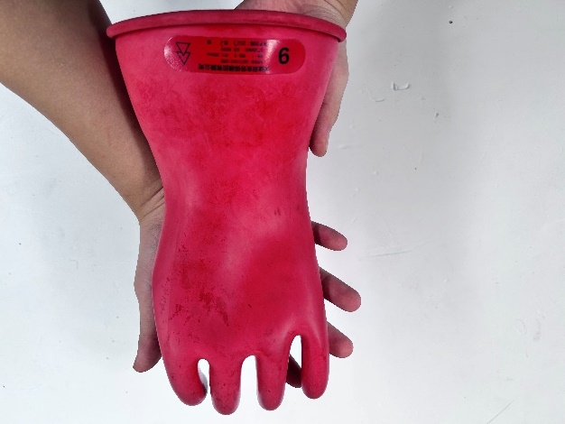
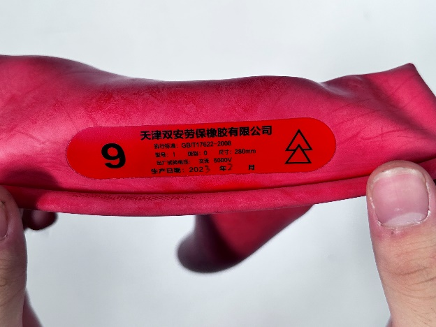
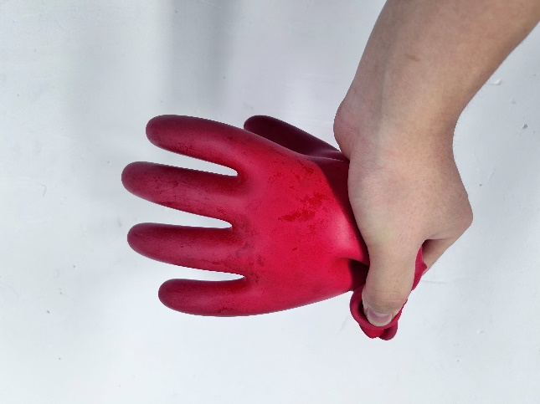
任务实施：步骤四 高压防护用品检查
4 绝缘手套检查（外观检查、耐压等级检查、密封性检查并佩戴）

Slide 25
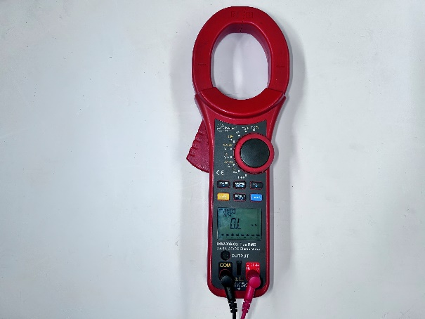
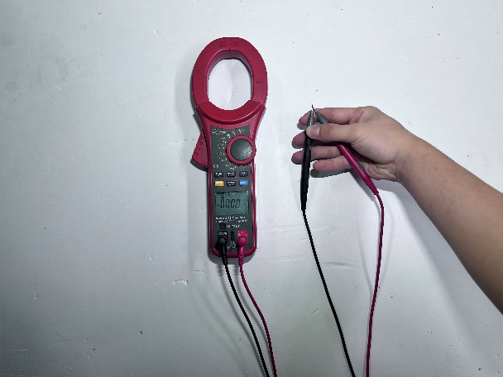
任务实施：步骤五 仪表检查和校零
1 检查数字万用表并校零

Slide 26
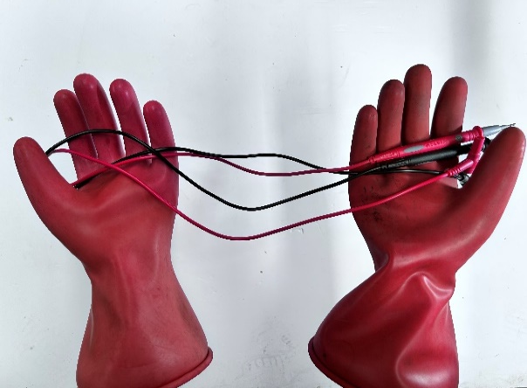
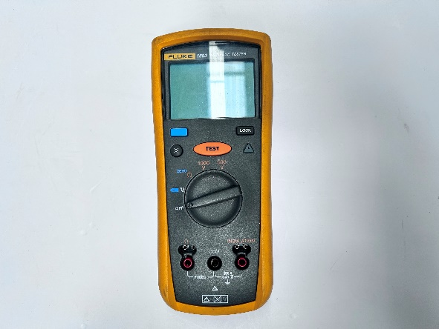
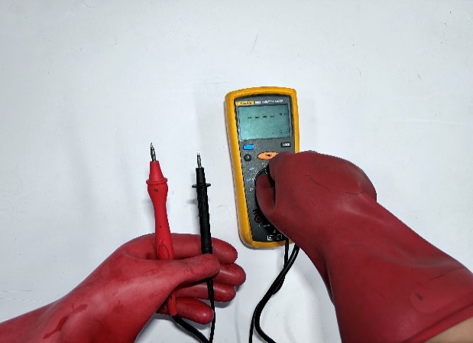
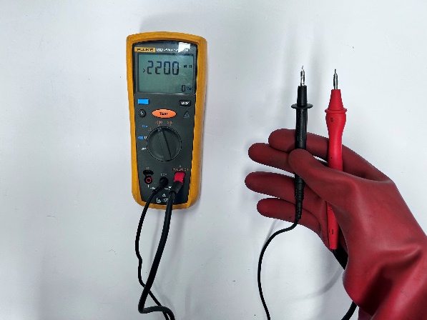
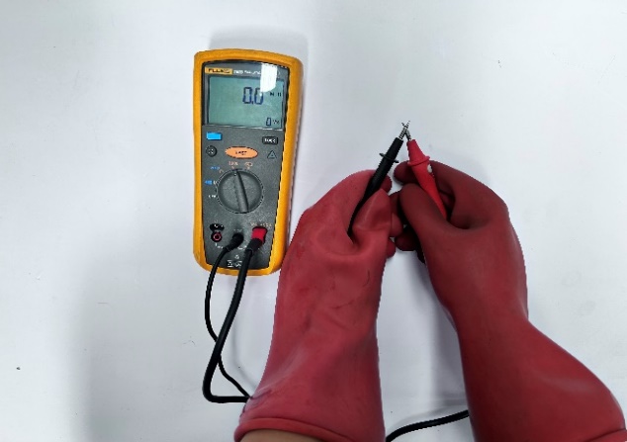
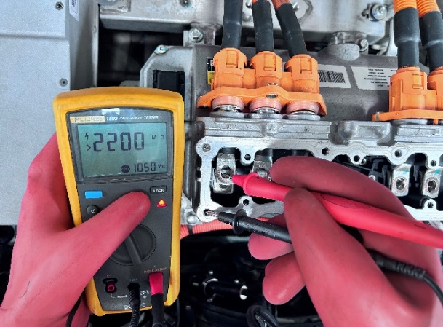
任务实施：步骤五 仪表检查和校零
2 检查绝缘测试仪（外观检查、线束检查、开机检查、开路检查、短路检查、绝缘测量）

Slide 27
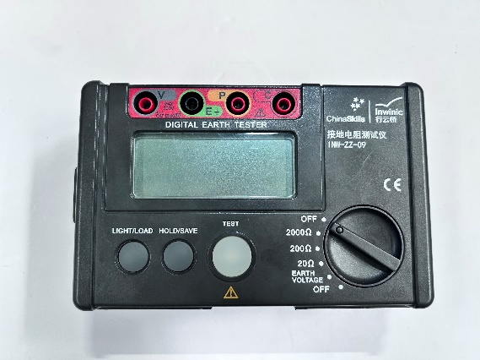
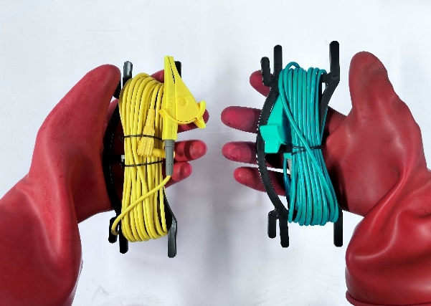
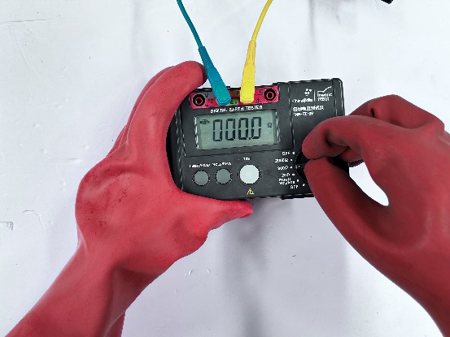
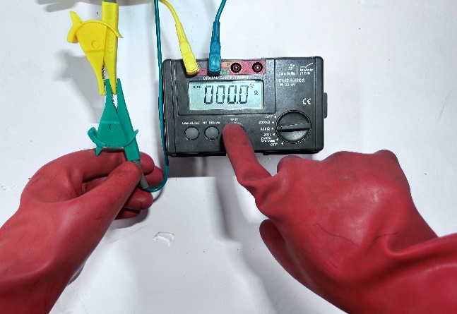
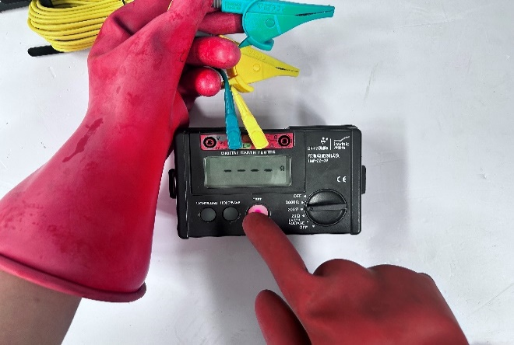
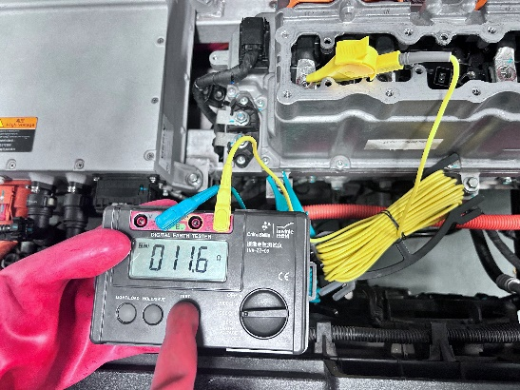
任务实施：步骤五 仪表检查和校零
3 检查接地电阻测试仪（外观检查、线束检查、开机检查、开路检查、短路检查、绝缘测测。

Slide 28
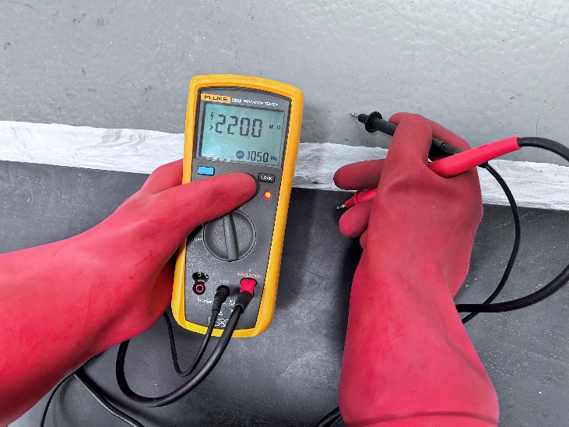
任务实施：步骤六 绝缘垫绝缘性检测
1 绝缘垫铺设位置正确且不能有破损
2 绝缘垫不能有水或潮湿情况
3 测试缘阻值不小于550兆欧

Slide 29
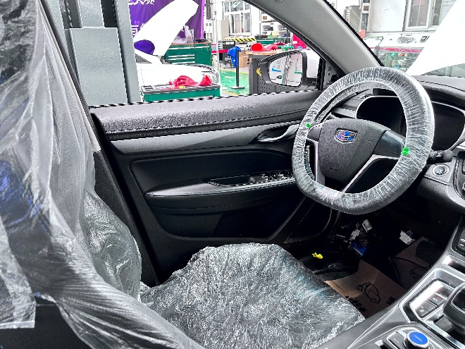
任务实施：步骤七 车辆内外防护用品使用
1 打开车门，铺设车内三件套，注意，不能损坏三件套

Slide 30
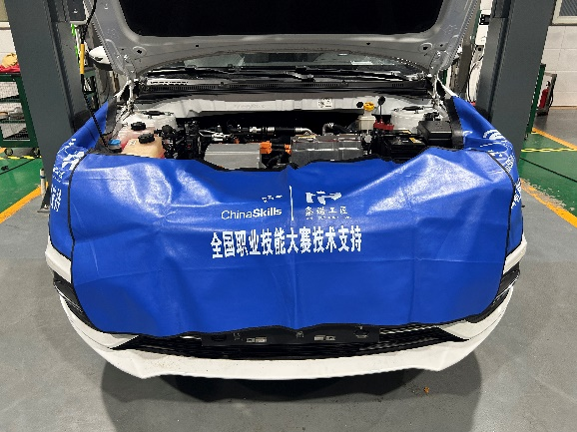
任务实施：步骤七 车辆内外防护用品使用
2 打开前机舱盖，铺设叶子板布和前格栅布，把挂钩挂到可靠位置，防止脱落。

Slide 31
案例分析
维护新能源汽车要进行一系列准备,橡胶垫是为保护维修人员安全而专门铺设的绝缘垫,属于场地准备的内容。 除了隔离栏、绝缘垫外,场地准备还包括消防器材、警示
牌等。 除了场地准备,还需要进行防护套装、工具仪器、车辆信息、外检作业和安全等方面的准备。

